Slide 1

Разработка и исследование автоматизированной системы управления парковочным пространством
На основе технологий компьютерного зрения и распределённых вычислений
Автор: Боровикова Кристина· Руководитель:
Московский авиационный институт · Москва, 2026

Slide 2
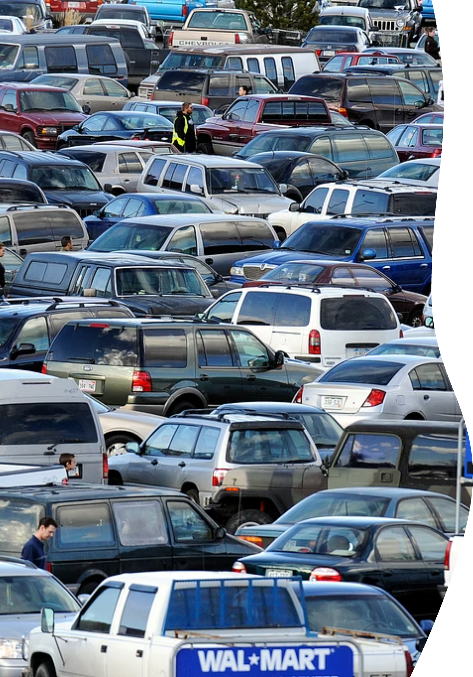

Актуальность проблемы
До 30% трафика
Рост автопарка
Транспортного потока в городах приходится на поиск парковочного места — это потери времени и топлива
Число автомобилей ежегодно увеличивается, создавая давление на городскую инфраструктуру
Пробелы рынка
Существующие решения — дорогие, закрытые и трудно масштабируемые для небольших городов
Цель: разработать доступную, масштабируемую и открытую систему управления парковкой на основе компьютерного зрения.

Slide 3
Задачи проекта
Проект охватывает полный цикл разработки — от анализа предметной области до тестирования готовой системы.
01
02
03
Анализ существующих решений
Разработка архитектуры
Модуль распознавания номерных знаков
Проектирование микросервисной системы с чётким разделением ответственности
Исследование коммерческих и открытых аналогов, выявление ограничений
Детекция, предобработка и распознавание с валидацией результатов
04
05
Модуль управления сессиями
Асинхронная обработка и тестирование
Учёт времени пребывания, тарификация и контроль доступа
Celery + Redis, модель данных, нагрузочное тестирование API

Slide 4
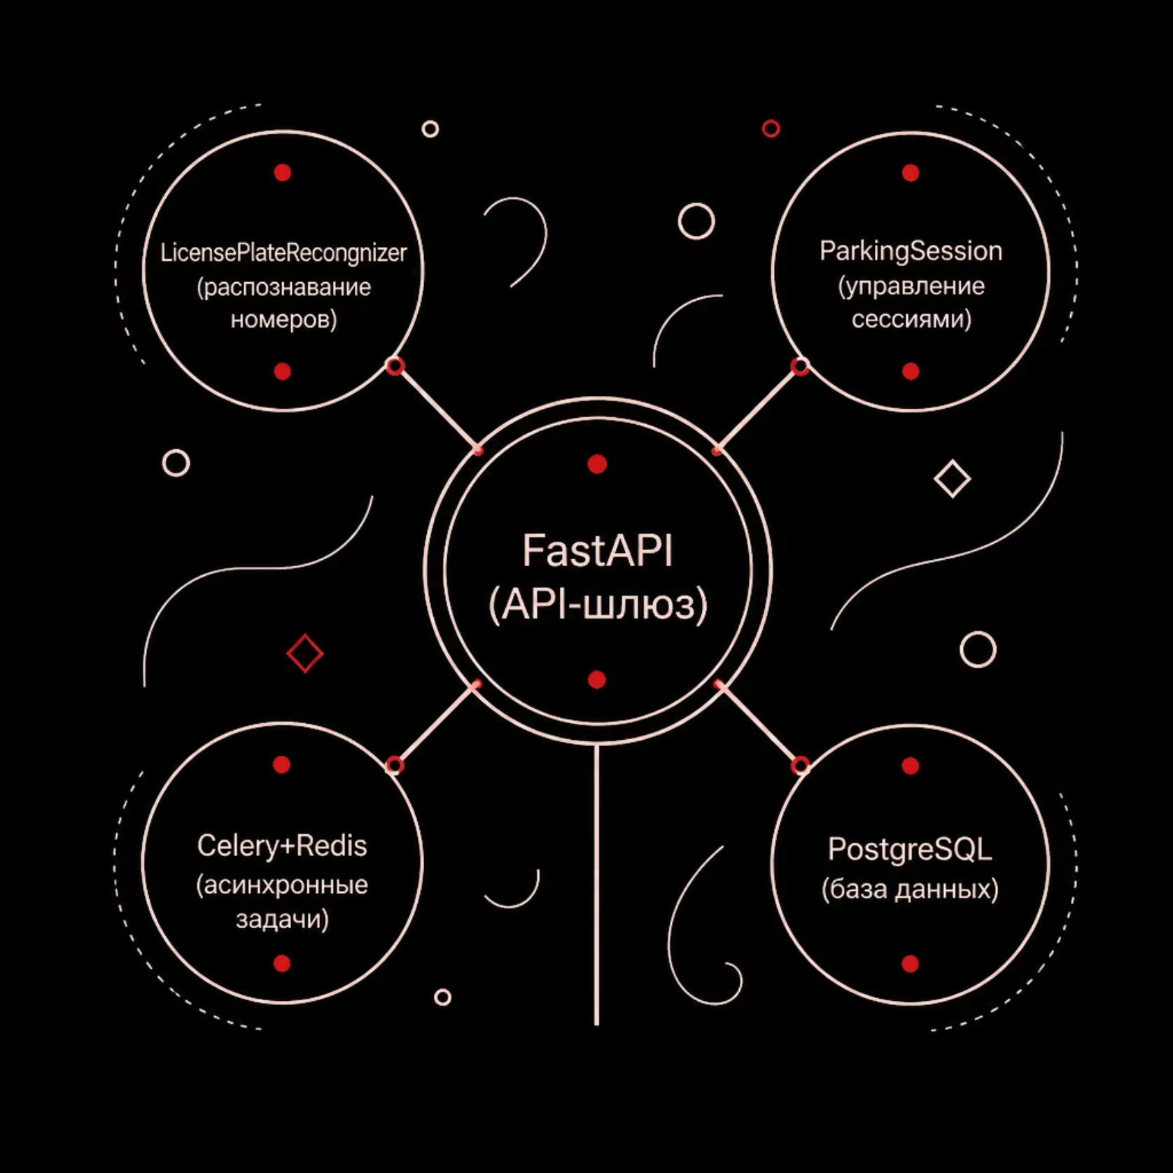
Архитектура системы
Ключевые компоненты
FastAPI — высокопроизводительный API-шлюз, управляющий всеми запросами
LicensePlateRecognizer — модуль компьютерного зрения для распознавания номеров
ParkingSession — сервис управления сессиями парковки и тарификацией
Celery + Redis — распределённая очередь задач и брокер сообщений
PostgreSQL — надёжное хранилище данных сессий и событий

Slide 5
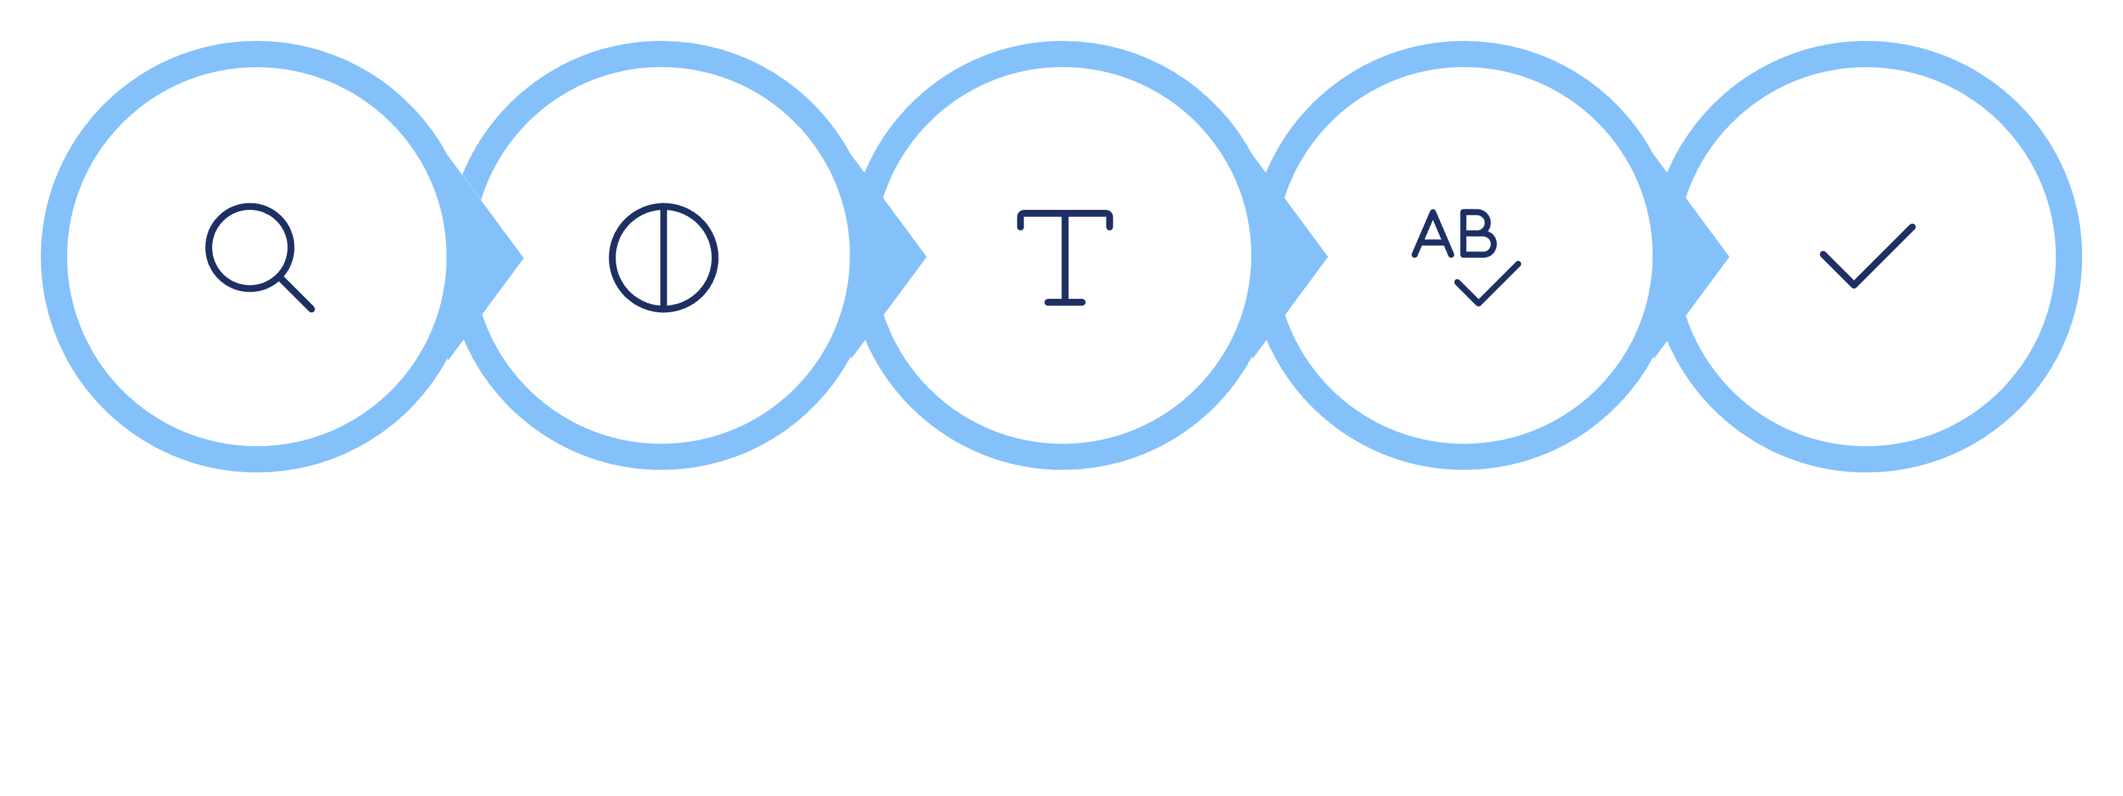
Модуль распознавания номерных знаков
Предобработка
Распознавание
Постобработка
Детекция
Валидация
Конвейер обработки включает пять последовательных этапов. Детекция осуществляется с помощью каскадов Хаара, что обеспечивает быстрый поиск области номера на изображении. Предобработка с применением CLAHE и бинаризации повышает контрастность и улучшает читаемость символов. EasyOCR выполняет распознавание текста, после чего постобработка исправляет типичные ошибки OCR, а валидация проверяет соответствие формату государственных номерных знаков.

Slide 6
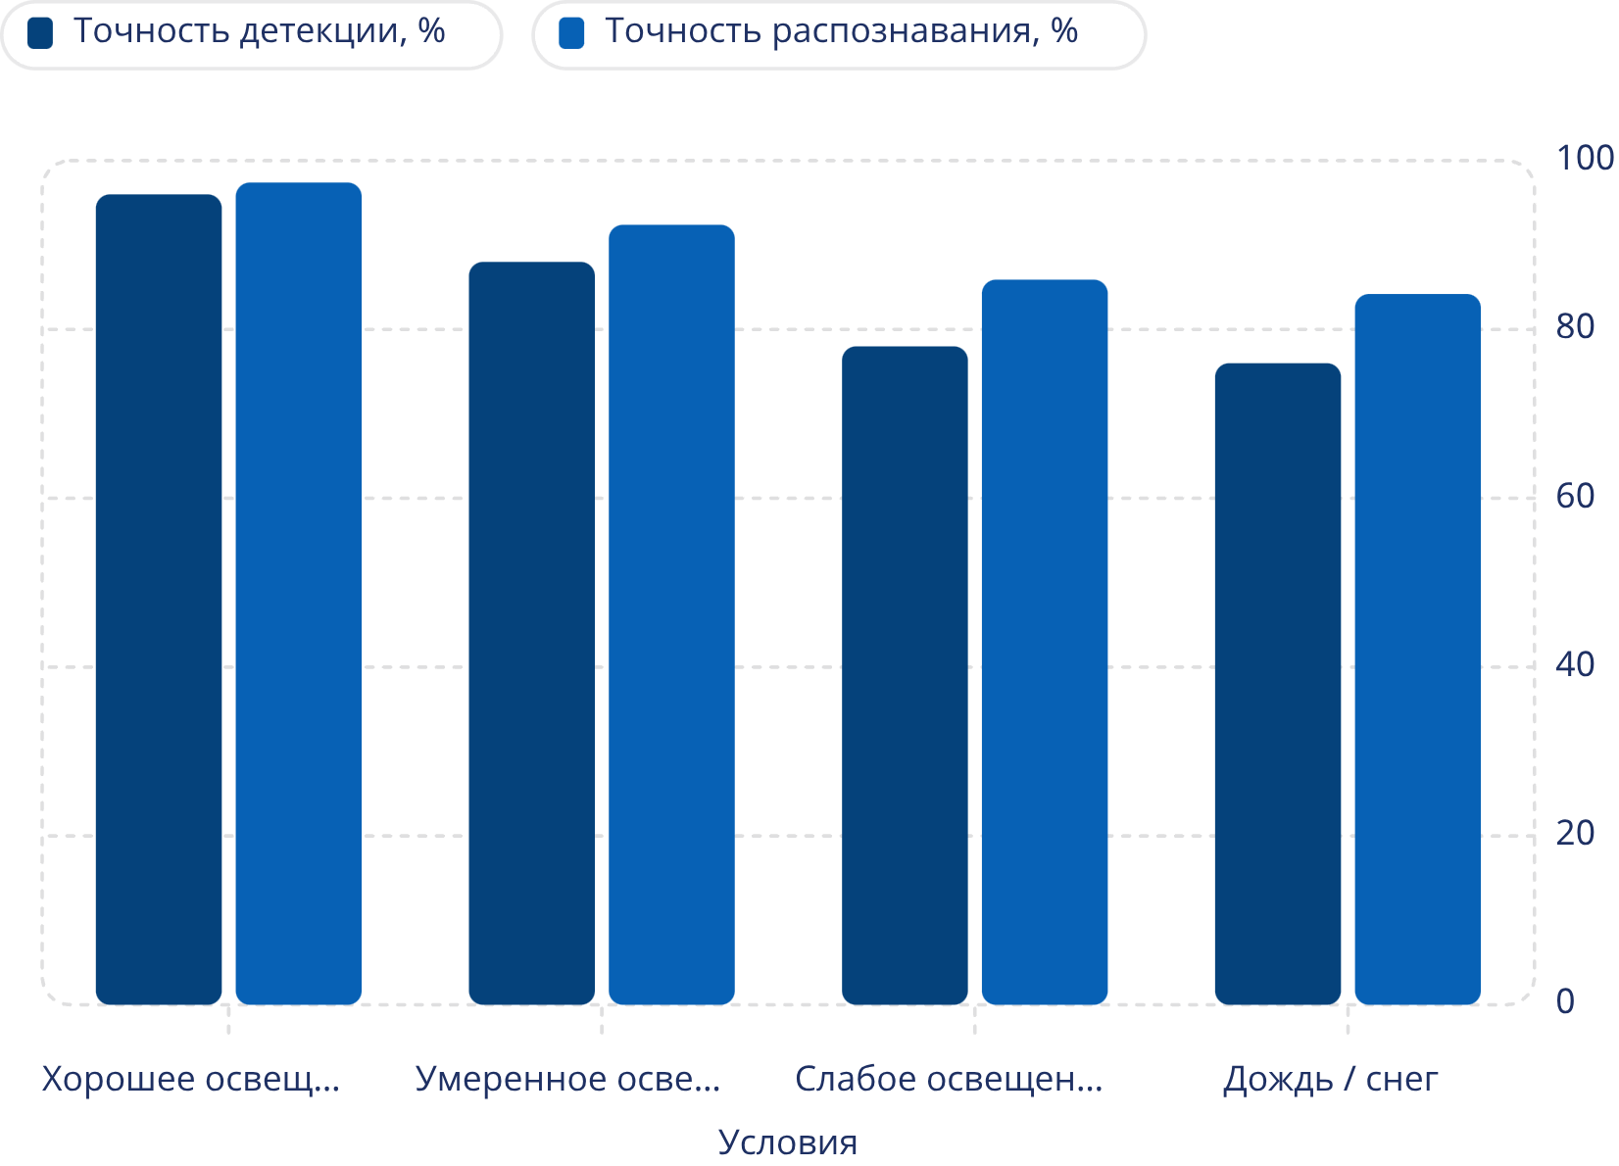
Результаты распознавания
Средние показатели
Система демонстрирует устойчивую работу даже в сложных погодных условиях — снижение точности при дожде и снеге составляет не более 8–9 процентных пунктов относительно оптимальных условий.
88,0%
92,7%
Средняя точность детекции по всем условиям
Средняя точность распознавания по всем условиям

Slide 7
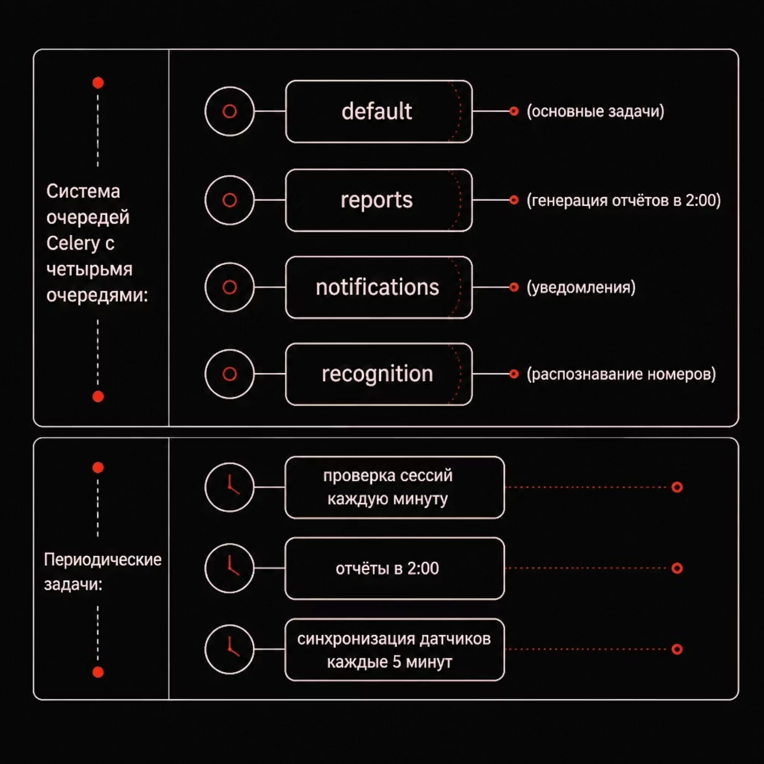


Асинхронная обработка задач (Celery)
Периодические задачи
Каждую минуту
Проверка истекающих парковочных сессий и
формирование уведомлений
Ежедневно в 2:00
Генерация суточных отчётов по использованию парковки
Каждые 5 минут
Синхронизация данных с датчиками и обновление состояния мест
Четыре изолированные очереди обеспечивают приоритизацию и отказоустойчивость: default, reports, notifications, recognition

Slide 8
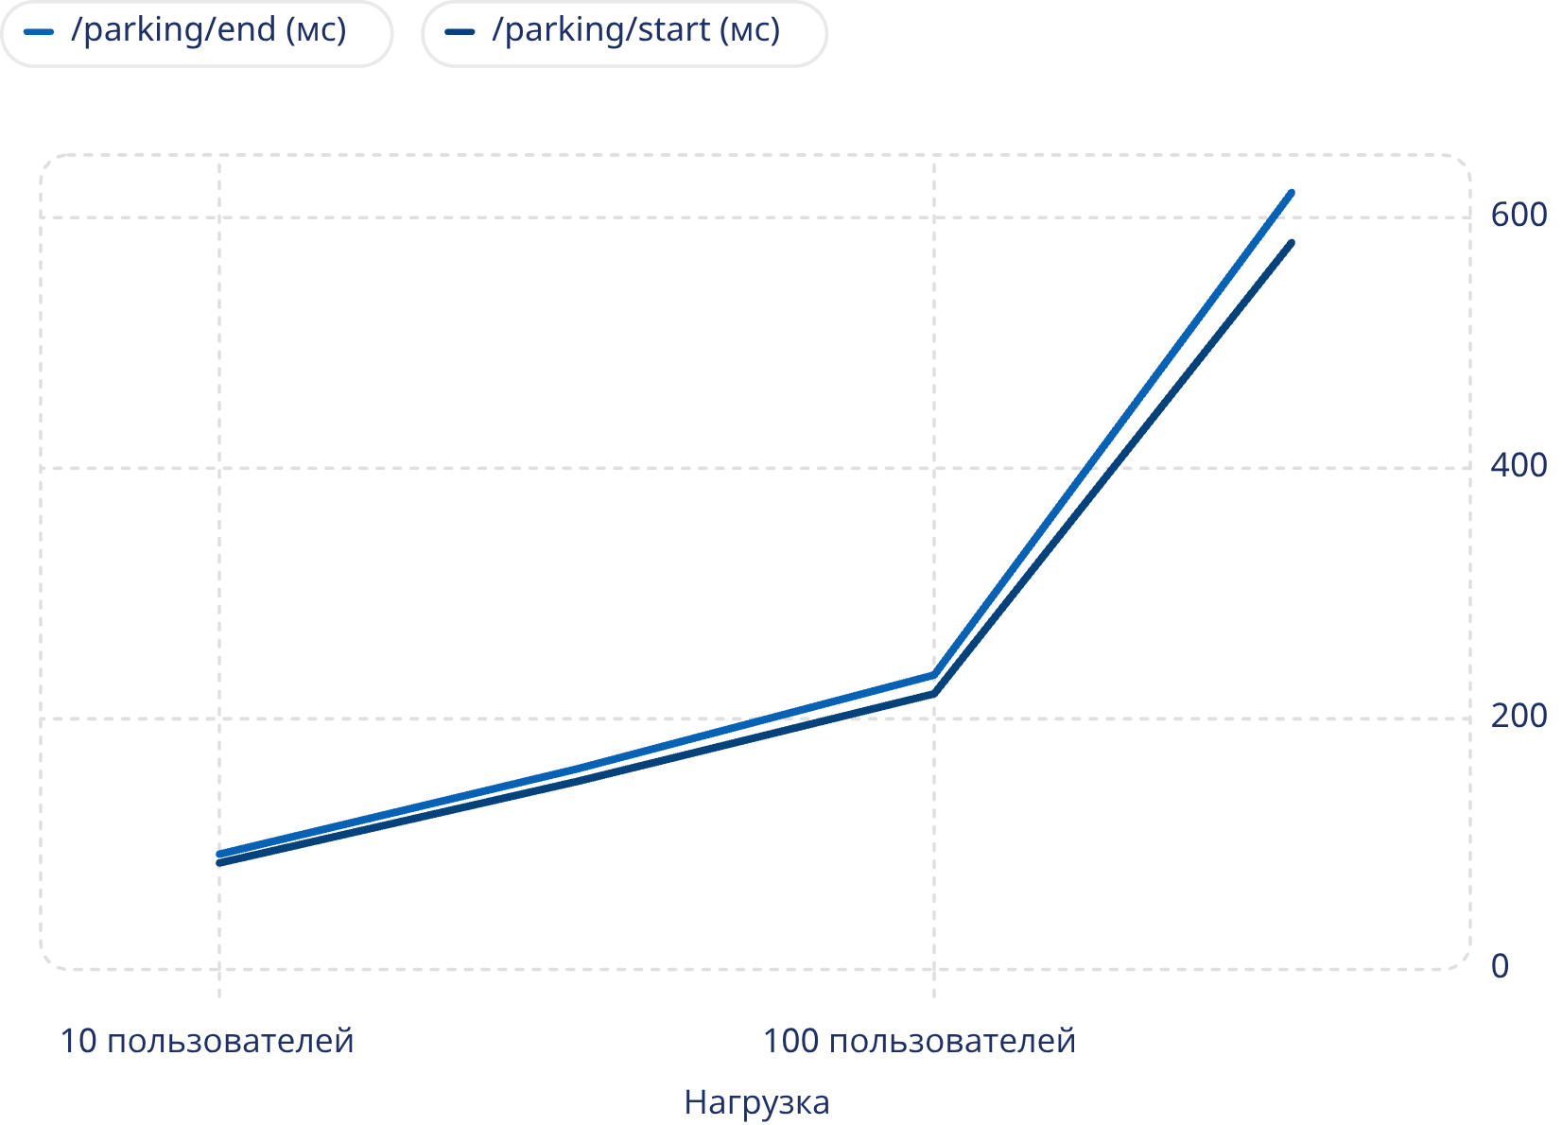

Производительность API
Анализ результатов
Время отклика endpoints /parking/start и /parking/end масштабируется предсказуемо при росте нагрузки.
10 пользователей
500 пользователей
85–92 мс — оптимальная скорость для реального времени
580–620 мс — приемлемая задержка при пиковой нагрузке

Slide 9

Сравнение с аналогами
Критерий
Разработанная система
Коммерческие решения
Стоимость
Низкая
Высокая
Открытый код
Да
Нет
Масштабируемость
Высокая
Средняя
Точность распознавания
88–93%
95–99%
Сложность внедрения
Низкая
Высокая
Разработанная система уступает коммерческим аналогам в точности на 2–7%, но превосходит их по доступности, открытости и простоте масштабирования.

Slide 10



Заключение и перспективы
Достигнутые результаты
Перспективы развития
Разработана микросервисная архитектура на FastAPI
Реализован модуль распознавания с точностью 92,7%
Создана система асинхронной обработки на Celery + Redis
Проведено нагрузочное тестирование API (до 500 пользователей)
Повышение точности
Переход на YOLO для детекции и PaddleOCR для распознавания
Мобильное приложение
Интерфейс для водителей: поиск мест, оплата, уведомления
Умный город
Интеграция с городскими транспортными системами и IoT-инфраструктурой

Slide 11
Спасибо за внимание!
Готовы ответить на ваши вопросы.

